Slide 1
1^{η} Εποπτεία
Χώρος και Μάθηση

Slide 2
Τι κάνω πριν την παρατήρηση;
Τι κάνατε εσείς;

Slide 3
Μελετάω θεωρητικά τα σχετικά με τον συγκεκριμένο άξονα…
(από τον Β΄ τόμο τα κεφάλαια 2.2.1 Το πλαίσιο και η σημασία του και 2.2.2 Ο χώρος (σελ 50-66) και από τον Οδηγό Νηπιαγωγού (Δαφέρμου κ.ά. 2007) το κεφάλαιο 5. Η σημασία του σχεδιασμού και της οργάνωσης του μαθησιακού περιβάλλοντος (σ. 57-74)
Μελετάω συστηματικά τα ερωτήματα τα οποία θέλω να απαντήσω (από την εκφώνηση της εργασίας) ή και άλλα που έχω στο μυαλό μου.

Slide 4
Ακολουθούν κάποια ερωτήματα που καλείστε να σκεφτείτε με βάση τις διάφορες διαστάσεις του χώρου ( τα ερωτήματα είναι ενδεικτικά, θα μπορούσατε να θέσετε και δικά σας ερευνητικά ερωτήματα με βάση τη μελέτη σας)
Ο χώρος αντανακλά ή όχι βιώματα των παιδιών; Αναδεικνύονται οι ταυτότητες των παιδιών και οι πολιτισμικές τους αναφορές; Λαμβάνονται υπόψη για τη διαμόρφωση του χώρου στοιχεία του πλαισίου της τάξης;
Ποιες δραστηριότητες μαρτυρούν τα υλικά και οι δημιουργίες που υπάρχουν στο χώρο; Που φαίνεται να δίνεται έμφαση (πχ. στη μετάδοση συγκεκριμένων γνώσεων ή τη διαδικασία και την ενθάρρυνση της σκέψης των παιδιών;)
Τι είδους έργα συναντάμε και σε ποιες υποθέσεις για την εκπαιδευτική διαδικασία μας οδηγούν (για παράδειγμα τα έργα των παιδιώνείναιτυποποιημένα, στηρίζονταιδηλαδή σε κάποιαπροκατασκευή της/του εκπαιδευτικού, ή είναιδιαφορετικό το καθένα και είναιδημιουργημέναμόνοαπό τα ίδια;Τα έργαμαρτυρούνενθάρρυνση των παιδιών για προσωπικέςδημιουργίες και διαφοροποίηση της δουλειάς; Υπάρχουν ατομικά, ομαδικά έργα; )
Πόσο επιτρέπει τις αλληλεπιδράσεις η χωροταξική διαμόρφωση;
Υπάρχει πρόσβαση των παιδιών σε υλικά και διάφορα σημεία/γωνιές;

Slide 5
Α. Ταυτότητα Νηπιαγωγείου
Π.χ ως προς το κοινωνικοπολιτισμικό πλαίσιο:
Είναι οι πληροφορίες επαρκείς; Tι άλλο μου χρειάζεται;
Βρισκόμαστε σε ένα Νηπιαγωγείο στον κεντρικό τομέα Αθηνών, το οποίο περιλαμβάνει δύο τμήματα μαθητών. Το νηπιαγωγείο αποτελείται από 7 χώρους, τον χώρο υποδοχής, το γραφείο των εκπαιδευτικών, τον χώρο της κουζίνας , δύο αίθουσες, οι τουαλέτες και το προαύλιο. Όσο αφορά την σύνθεση της τάξης, φοιτούν είκοσι παιδιά εκ των οποίων τα δεκατέσσερα είναι αγόρια και τα έξι κορίτσια. Τα επτά είναι νήπια και τα δεκατρία προνήπια . Σχετικά με την καταγωγή των παιδιών τα οκτώ έχουν ελληνική καταγωγή και τα δώδεκα ξένη ( π.χ. Αλβανία, Ρουμανία κλπ.)………….
Notes:
Με ποια ερώτηση συνδέεται; Βιώματα παιδιών…..

Slide 6
Εδώ?
Επιπρόσθετα, η τάξη αποτελείται από δεκαεννιά παιδιά εκ των οποίων τα έντεκα είναι κορίτσια και τα υπόλοιπα οχτώ αγόρια. Ειδικότερα, τα περισσότερα παιδιά είναι νήπια και ένα μικρό ποσοστό αυτών είναι τα προ νήπια. Η πλειονότητα της τάξης είναι ελληνικής καταγωγής με εξαίρεση ένα κοριτσάκι της οποία η καταγωγή είναι κατά το ήμισυ Ρουμανική….

Slide 7
Για να κατανοήσουμε καθετί που συμβαίνει μέσα σε μια τάξη πρέπει να το τοποθετήσουμε μέσα στο πλαίσιο που διεξάγεται / Τα ερμηνευτικά εργαλεία μας
1. Θεσμικό πλαίσιο (τύπος σχολείου, κανόνες λειτουργίας, εκπαιδευτικές υποδομές, εκπαιδευτικό υλικό)
2. Εκπαιδευτικό πλαίσιο (αριθμός και κατάρτιση εκπαιδευτικών, αριθμό παιδιών, αγόρια, κορίτσια, νήπια, προνήπια)
3. Κοινωνικό πλαίσιο (γειτονιά σχολείου, κοινωνικο-οικονομικό επίπεδο, εθνικότητες, θρησκείες, γλώσσα): Εστίαση στη σημασία κοινωνικοπολιτισμικού πλαισίου, ανάδειξη κοινωνικών διαφορών και κοινωνικής ταυτότητας παιδιών
Στις επόμενες παρατηρήσεις: Καταγράφω επίσης τα ενδιαφέροντα των μαθητών και διερευνώ και εσωτερικές νοητικές διεργασίες (ανάδειξη προϋπαρχουσών γνώσεων- διερεύνηση θεωριών-πεποιθήσεων των παιδιών)

Slide 8
Τι συμπεριλάβατε από τα παρακάτω?
Τι υπάρχει κοντά από το νηπιαγωγείο π.χ. άλλα σχολεία; σπίτια; μαγαζιά, υπηρεσίες, πάρκα κλπ Με ποια χαρακτηριστικά;
Τι υποθέσεις μπορούμε να κάνουμε σε σχέση με την προέλευση των μαθητών, τις εμπειρίες, τις καθημερινές τους συνήθειες κλπ?
Συλλογή πληροφοριών που μας επιτρέπουν να κάνουμε υποθέσεις για την καθημερινότητα των παιδιών και να θέσουμε ερωτήματα προς διερεύνηση…

Slide 9
Μπαίνοντας στο χώρο
Στο πεδίο καταγράφω τα πάντα;
Αν ναι, τα κρατάω όλα στην εργασία μου;
Με ποια κριτήρια αποφασίζω τι μου χρειάζεται; Τι με βοηθάει σε αυτό?
Μόνο μια αναλυτική και πλήρης η περιγραφή μας βοηθάει να κατανοήσουμε, να ερμηνεύσουμε, να κάνουμε υποθέσεις και να διατυπώσουμε συμπεράσματα.
Ως προς τι όμως αναλυτική και πλήρης;

Slide 10
Στην περιγραφή του χώρου προσπαθήστε να κρατήσετε ισορροπία ανάμεσα σε μια εξαντλητική περιγραφή με στοιχεία που πιθανόν δεν έχει σημασία να καταγραφούν και μια περιγραφή απλής αναφοράς αντικειμένων και υλικών. Σκεφτείτε επίσης αν κάποιος/α που δεν έχει επισκεφτεί τον συγκεκριμένο χώρο καταλαβαίνει με ποιόν τρόπο είναι διαμορφωμένος από την περιγραφή σας.

Slide 11
Εστίαση: Χώρος ως μαθησιακό περιβάλλον – Τι έχει σημασία να παρατηρήσω;
Τι είδους ερεθίσματα παρέχει ή δεν παρέχει στα παιδιά για να οικοδομήσουν τη γνώση τους και για να διευρύνουν τις εμπειρίες και τα ενδιαφέροντά τους; [σσ. 55-66, τόμος β)
  π.χ.
  -πρόσβαση σε σημεία (π.χ. βιβλιοθήκη) και υλικά
  -χωροταξική διαμόρφωση και συνεργασία
  -ερεθίσματα που ενεργοποιούν το ενδιαφέρον των παιδιών
  -εμπλοκή παιδιών
  -αντανάκλαση δουλειάς που γίνεται (πχ. πανομοιότυπα έργα, ατομικά ή ομαδικά;)
Καταγράφω στοιχεία και εσωτερικού και εξωτερικού χώρου
Θυμάμαι: Ανασυγκρότηση πλαισίου: Πώς αλλάζει ο χώρος; (αντλώ στοιχεία και στις επόμενες παρατηρήσεις)

Slide 12
Σχολιάστε τις παρακάτω περιγραφές.
Τι λείπει και τι περισσεύει;
Η αίθουσα του νηπιαγωγείου είναι μικρή, όχι τόσο ευρύχωρη και τα χρώματα του τοίχου είναι σε μπεζ, πράσινες και λευκές αποχρώσεις ( σχετικά φωτεινές).Την προσοχή τραβάει μια γιρλάντα «καλώς ήρθατε» Υπάρχουν τρία μεγάλα παράθυρα με κουρτίνες κόκκινης απόχρωσης και μία πράσινη πόρτα

Slide 13
Πιο δίπλα βλέπουμε και πάλι μια ντουλάπα, έναν ανεμιστήρα και έναν κάδο πιθανότατα ανακύκλωσης. Στον ακριβώς διπλανό τοίχο, ο οποίος βρίσκεται απέναντι από την είσοδο της αίθουσας, υπάρχει η πόρτα της διπλανής αίθουσας. Περιμετρικά από την πόρτα υπάρχουν κολλημένες κάποιες πανομοιότυπες κατασκευές-ζωγραφιές, που έχουν σαν τίτλο τη φράση «καλό φθινόπωρο» και εικονίζουν έναν σκαντζόχοιρο (εκτυπωμένο). Αντί για αγκάθια έχει κολλημένα φθινοπωρινά φύλλα. Δίπλα υπάρχει μια στοίβα από κρεβατάκια, μια κατασκευή από γεωμετρικά σχήματα κομμένα και κολλημένα σε μεγάλο χαρτόνι, ένας άσπρος πίνακας, ένα ξύλινο τραπεζάκι με ένα συρτάρι που έχει πλαστικά φρούτα και λαχανικά, και δύο μεγάλες κολλητές βιβλιοθήκες που πέρα από βιβλία έχουν επιτραπέζια παιχνίδια, χαρτόνια με διάφορα χρώματα και πακέτα με χαρτιά Α4. Πάνω από τις βιβλιοθήκες υπάρχει ένα κλιματιστικό και ένας ανεμιστήρας. Διπλά στην μια βιβλιοθήκη υπάρχει ένα τραπεζάκι με διάφορα παιχνίδια.

Slide 14
Στην απέναντι πλευρά υπάρχει μία γωνιά με ένα ξύλινο σπιτάκι και ένα μαγαζάκι που είναι ο χώρος που παίζουν τα παιδιά. Δεξιά από αυτό είναι κρεμασμένος ένας πολύ μεγάλος πίνακας ανακοινώσεων στον οποίο η εκπαιδευτικός τοποθετεί τις πρόσφατες εργασίες των παιδιών. Στην άλλη γωνία της αίθουσας βρίσκεται μία βιβλιοθήκη ακόμα με παραμύθια και ένα χαμηλότερο έπιπλο με παιχνίδια και επιτραπέζια.

Slide 15
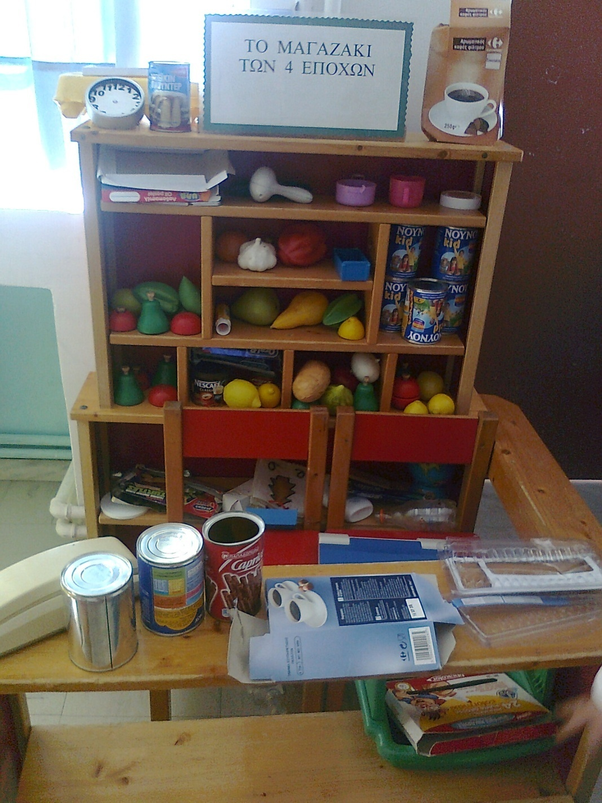

Slide 16
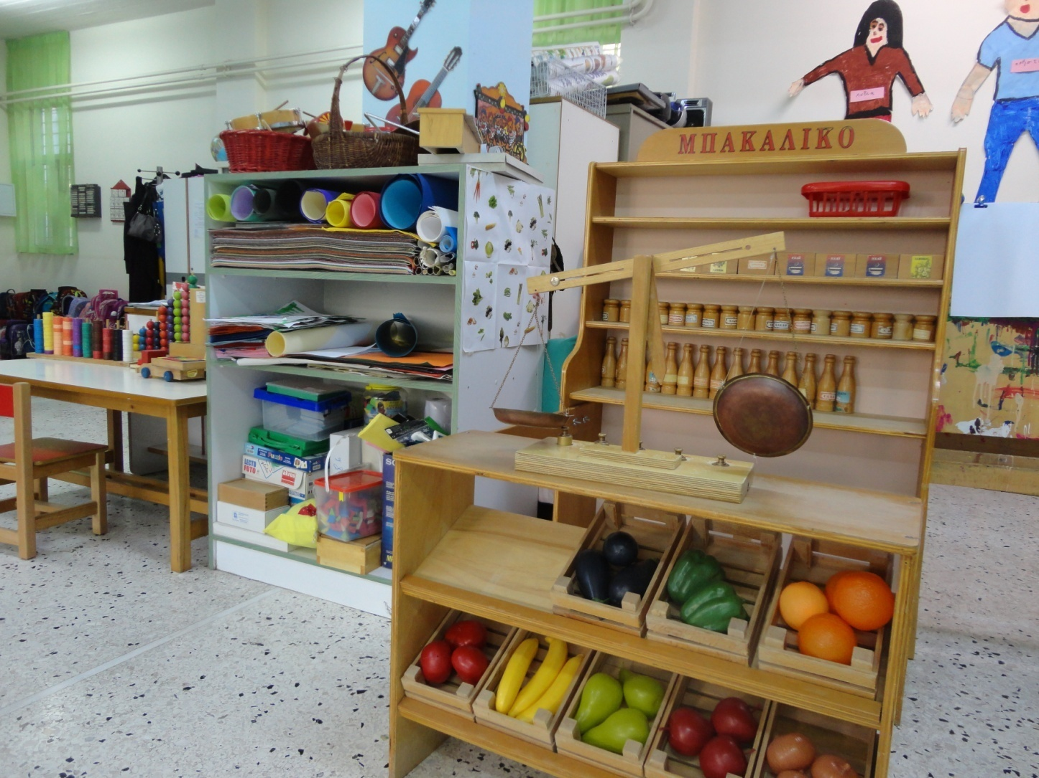


Slide 17
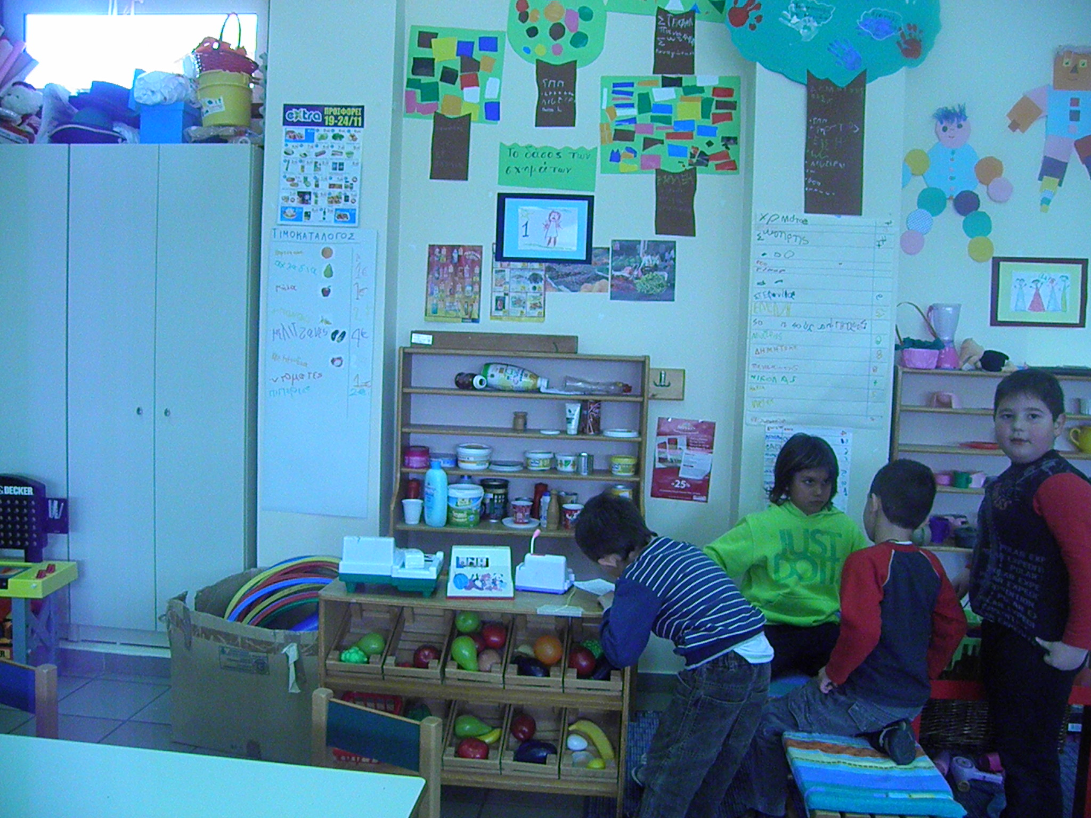

Slide 18
Δεξιά της εισόδου βρίσκεται ένα τραπέζι πάνω στο οποίο υπάρχει ένα άβακας, παζλ με την αλφαβήτα, τετράδια με το όνομα του κάθε μαθητή και ακριβώς πάνω ένα χαρτόνι με τα γράμματα της αλφαβήτας, μέσα σε ένα καλάθι υπάρχουν κομμένα μικρά χαρτάκια φωτοτυπημένα που έχουν τα γράμματα και δίπλα το σύμβολό τους στην νοηματική γλώσσα και μια εικόνα για κάθε γράμμα. Συνεχίζοντας υπάρχουν τρεις συρταριέρες και σε κάθε συρτάρι αναγράφεται το όνομα κάθε μαθητή εκτυπωμένα από την νηπιαγωγό, από πάνω υπάρχουν καλαθάκια με διαφόρων ειδών χρώματα, κόλλες, ψαλίδια, πλαστελίνες και χαρτιά. Πάνω από αυτά είναι κολλημένες εργασίες των παιδιών: ένας φαντάρος για ζωγραφική ενόψει 28ης, ένα χαρτί χωρισμένο στα τέσσερα, όπου σε κάθε κουτί είναι σχεδιασμένο από τη νηπιαγωγό ένα σχήμα και τα παιδιά το μετατρέπουν σε ότι θέλουν, ένα χαρτόνι όπου το κάθε παιδί έχει κολλήσει σχήματα πολύχρωμα κομμένα από τη νηπιαγωγό σε κάποιο δοσμένο πλαίσιο (τα περισσότερα είναι σπιτάκια) και ένα χαρτόνι με τίτλο «Όλοι ίσοι, όλοι διαφορετικοί» που δεν γνωρίζουμε αν είναι έργο των φετινών παιδιών. Ακριβώς από πάνω, σε κάρτες υπάρχει η αλφαβήτα. Δίπλα από την πόρτα της αυλής υπάρχουν τελάρα γεμισμένα με κούκλες, αρκουδάκια, σιδερώστρα, δίπλα τους ένα ξύλινο σπιτάκι όπου μέσα υπάρχει κουζίνα, φρούτα/λαχανικά, καρεκλάκια, ταμειακή μηχανή, μαγειρικά σκεύη, καρέκλες και ένας καθρέφτης κρεμασμένος
Βλέπε διαφ. 28 ΕΡΜΗΝΕΙΑ

Slide 19
Όσο αφορά την γωνιά της βιβλιοθήκης αυτή βρίσκεται σε μία αίθουσα μαζί με τις γωνιές του υπολογιστή, της γραφής και της χειροτεχνίας.Τα βιβλία είναι τοποθετημένα σε ράφια που είναι στο ύψος των παιδιών με το εξώφυλλο να φαίνεται προς τα έξω και στο σύνολο στα ράφια υπήρχαν 24 βιβλία. Ακριβώς μπροστά από αυτήν είναι στρωμένη μία μοκέτα και στο πλάι της υπάρχει ένα μονό στρώμα. Όπως μας ανέφερε η νηπιαγωγός στην αίθουσα αυτή ο βασικός κανόνας είναι τα παιδιά να τηρούν ησυχία ώστε να μην ενοχλούνται όσοι επεξεργάζονται τα βιβλία ή απασχολούνται στις υπόλοιπες γωνιές (της γραφής, των κατασκευών και του Η/Υ). Επίσης, μας είπε ότι το περιεχόμενο της βιβλιοθήκης ανανεώνεται κάθε μήνα. Τα βιβλία γενικά ήταν σε καλή κατάσταση και ελάχιστα από αυτά είχανε μικρό φθορές. Οι τίτλοι και οι χρονολογίες μερικών από αυτά ήταν «Οι θεοί του Ολύμπου, (2008)», «Ο ουρανός και τα μακρινά αστέρια, (1993)», «Το γεύμα των λύκων, (1999)», «Ποιος έκανε πιπί στο Μισισιπή, (2013)», «Τα τρία μικρά λυκάκια, (2011)» κ.α. (εικ. 16).

Slide 20
Μεθοδολογικά ζητήματα παρατήρησης
Περιγραφή:
Mαζί με ερμηνεία
Ερμηνεία:
Σαν μια δεύτερη περιγραφή (πολλές φορές υπήρχαν πληροφορίες για τον χώρο στο ερμηνευτικό κομμάτι που δεν αναφέρονταν στο περιγραφικό)
Σχόλια/συμπεράσματα που δεν τεκμηριώνονται

Slide 21
Οι τοίχοι της τάξης είναι διακοσμημένοι με ζωγραφιές των παιδιών από τις οι οποίες οιπερισσότερες είναι ατομικές -στις οποίες η νηπιαγωγός γράφει την εκάστοτε ημερομηνία- τόσο ελεύθερης ζωγραφικής όσο και τυποποιημένων, χρωματισμένων σχεδίων (πχ σχέδιο με το ουράνιο τόξο). Στα παιδιά δίνεται η δυνατότητα να επιλέξουν μεταξύ άλλων τη ζωγραφική στην ώρα της ελεύθερης απασχόλησης.
Οτιδήποτε άλλο είναι κολλημένο στους τοίχους είναι εκπαιδευτικού περιεχομένου ή δεν αποτελεί εξ ολοκλήρου έργο των παιδιών. Υπάρχουν καρτελάκια με «χρατς» με τα ονόματα των παιδιών, τις ημέρες της εβδομάδας, τους μήνες και τις εποχές, με τους αριθμούς από το 1 έως το 31 και με τα καιρικά φαινόμενα. Επίσης είναι αναρτημένοι οι κανόνες της τάξης, που δεν είναι παρά τυποποιημένα σχέδια τα οποία τα παιδιά έχουν χρωματίσει. Τέλος, σε κάθε (εθνική) εορτή τα παιδιά κατασκευάζουν και κρεμούν στους τοίχους κάτι συμβολικό.
Όσον αφορά την συνεργασία, στην τελευταία μας επίσκεψη η νηπιαγωγός ζήτησε από τα παιδιά να χωριστούν σε δυάδες και να ζωγραφίσουν μαζί κάτι που τους αρέσει χωρίς να τα περιορίζει με κάποιο συγκεκριμένο θέμα. Στην συνέχεια παρουσίασαν το έργο τους και εξήγησαν τι ζωγράφισαν.

Slide 22
Περιγραφή
Γωνιά μαθηματικών: 2 αριθμητήρια σε ένα μικρό τραπεζάκι με δύο καρέκλες. Δεν αξιοποιήθηκε από κανένα παιδάκι κατά την επίσκεψη μας μέχρι τώρα. Μάλιστα, πάνω ψηλά στα ράφια ένα παιχνίδι αριθμητικής με κουλούρες.

Slide 23
Ερμηνεία
Οι γωνιές δεν επιτρέπουν στα παιδιά να κινηθούν ελεύθερα, να πειραματιστούν με τα υλικά που διαθέτει η κάθε γωνία και να συνεργαστούν κατά τη διάρκεια του ελεύθερου παιχνιδιού για να παίξουν κάποιο παιχνίδι. Για παράδειγμα, η γωνία των μαθηματικών είναι πολύ κοντά στα τραπεζάκια που τρώνε και κάνουν τις εργασίες τους τα παιδιά και περιλαμβάνει μόνο δύο σκαμπό τα οποία χωράνε ίσα ίσα στο χώρο που καλύπτει η συγκεκριμένη γωνία. Άλλωστε έχει μόνο δύο καρεκλάκια και ίσως αυτό να μην δελεάζει την αξιοποίηση της.
Notes:
Στην ερμηνεία

Slide 24
Καταγραφή
Στη μέση περίπου της αίθουσας εκτείνεται από την αριστερή (αυτή των παιχνιδιών) μέχρι και την δεξιά (αυτή με τα παράθυρα) μεριά ένα σκοινί στο οποίο είναι κρεμασμένες με μανταλάκια δημιουργίες των παιδιών και συγκεκριμένα η ελληνική σημαία, όμοια τόσο σε σχήμα όσο και χρωματικά, αφού είναι βαμμένη μονάχα με δύο αποχρώσεις του μπλε, αλλά και πολλές φωτοτυπίες με το ίδιο ακριβώς σχέδιο, δηλαδή με ένα άσπρο περιστέρι (το περιστέρι της ειρήνης), όπου τα παιδιά έχουν ζωγραφίσει το φόντο τους (των φωτοτυπιών), με διάφορα χρώματα με σχεδόν την ίδια και πάλι χρωματική παλέτα σε λουρίδες (ανοιχτόχρωμα χρώματα παραταγμένα το ένα κάτω από το άλλο).
Ερμηνεία
Από την νηπιαγωγό ενημερωθήκαμε πως όλα τα παιδιά της τάξης είναι ελληνικής καταγωγής, εκτός από ένα που είναι ελληνικής και αλβανικής καταγωγής (Ελληνίδα μητέρα και Αλβανός πατέρας). Έτσι με την ύπαρξη της ελληνικής σημαίας στις κατασκευές των παιδιών αναδεικνύεται ένα μικρό κομμάτι της πολιτισμικής ταυτότητας των παιδιών ακόμη και του παιδιού με τον Αλβανό πατέρα, εφόσον η μητέρα του είναι Ελληνίδα. Ωστόσο, παρατηρούμε πως γενικά δεν υπάρχουν άλλα στοιχεία της ταυτότητάς τους, των πολιτισμικών τους αναφορών, ούτε όμως και των προσωπικών βιωμάτων των παιδιών, όπου για παράδειγμα αρκετά παιδιά μας εκμυστηρεύτηκαν ότι ασκούν κάποιο άθλημα όπως σκι, τένις, ή ενόργανη/ρυθμική γυμναστική. Έτσι ο χώρος της τάξης, το ίδιο το νηπιαγωγείο, καθίσταται πιο ξένο για εκείνα, ανοικείο, διαχωρίζεται ακόμη περισσότερο από την υπόλοιπη πραγματικότητα - καθημερινότητα των παιδιών, ενώ επίσης θέτει ποικίλα εμπόδια και δυσκολίες στην αρχική ή μη ένταξη των παιδιών σε αυτή τη νέα πραγματικότητα και πλαίσιο.

Slide 25
Ερμηνεία: προχωρώντας στις υποθέσεις σας …
Είναι σημαντικό να σκεφτείτε όλα τα ερωτήματα τα οποία αναφέρονται στην εκφώνηση, γιατί σας βοηθά να λάβετε υπόψη σας περισσότερες διαστάσεις.
Οι απαντήσεις θα πρέπει να τεκμηριώνονται και ιδιαίτερο βάρος να δίνεται στην επιχειρηματολογία των απόψεων. Προσπαθήστε να αποφύγετε τα γενικόλογα σχόλια.
π.χ. δεν αρκεί να απαντήσετε «ναι πιστεύω ότι η νηπιαγωγός λαμβάνει υπόψη το πλαίσιο» αλλά χρειάζεται να αιτιολογήσετε την απάντηση σας.
Πού βασίζεστε με βάση τα στοιχεία που έχετε αναφέρει παραπάνω; Εξηγήστε τον τρόπο σκέψης σας, τίποτα δεν είναι αυτονόητο. Στήριξη επιχειρήματος με θεωρία.

Slide 26
Επίσης..
Όταν δεν χρησιμοποιείτε το δίστηλο (μια ή δύο περιπτώσεις) αναγκάζεστε να επαναλαμβάνετε τα ίδια για να δείξετε που αναφέρονται τα σχόλια σας.
Τα ερωτήματα της εργασίας δεν χρειάζεται να τα απαντάτε αυτόνομα αλλά σας βοηθούν ως άξονες στην παρατήρηση και μετέπειτα στην επιλογή των πληροφοριών που θα συμπεριλάβετε στην εργασία (δηλαδή η απάντηση είναι ενιαία για όλα τα ερωτήματα)
Η ερμηνεία δεν έχει σχέση με το περιεχόμενο της καταγραφής!!!

Slide 27
ΣΤΕΦ Κρίσιμο συμβάν Χωρος.docx

Slide 28
Άλλο ένα σημείο που μας οδηγεί σε κάποιες σκέψεις σχετικά με τις εκπαιδευτικές αντιλήψεις της νηπιαγωγού είναι η ύπαρξη μιας στοίβας με εξατομικευμένα τετράδια αντιγραφής, ένα χαρτόνι με τα γράμματα της αλφαβήτου και από κάτω εικόνες από τα αρχικά γράμματα των λέξεων, αλλά και οι προκατασκευασμένες κάρτες με τους μήνες, τις μέρες και τους αριθμούς. Μέσω αυτών υποθέτουμε πως η νηπιαγωγός δίνει βάση στην προγραφή και στην προανάγνωση, ώστε τα παιδιά να είναι έτοιμα για το δημοτικό σχολείο και όχι στον αναδυόμενο γραμματισμό, δηλαδή στην αναδυόμενη επιθυμία των παιδιών προσχολικής ηλικίας για γραφή και ανάγνωση.Όμως αυτό τροφοδοτείται από τα ερεθίσματα και τις ευκαιρίες που δίνονται στο παιδί, κάτι που απουσιάζει στο νηπιαγωγείο μας καθώς δεν υπάρχει γωνιάγια να ενθαρρύνονται τα παιδιά να γράψουν κάτι βάση του ανάλογου κοινωνικού πλαισίου, δηλαδή απουσιάζει η κοινωνική διάσταση της γλώσσας.
(Δαφέρμου, 2006)

Slide 29
Σχολιάστε σε ομάδες με βάση τα ερωτήματα
αλλά και 4 διαφορετικές γωνιές απασχόλησης. Ειδικότερα, πρόκειται για την γωνία του παιχνιδιού που βρίσκεται στην αριστερή μεριά της αίθουσας (κοιτώντας κανείς από την πόρτα εισόδου στην αίθουσα και προς την αίθουσα), στην οποία συμπεριλαμβάνονται διαφορετικών ειδών παζλ, τη γωνία των μαθηματικών/γεωμετρίας η οποία είναι οργανωμένη με μια ραφιέρα στην οποία συμπεριλαμβάνονται άβακες, μικρά κομπιουτεράκια και διάφορα φύλλα εργασίας και βρίσκεται σε έναν πολύ μικρό και στενό χώρο ανάμεσα στη γωνιά του παιχνιδιού και τη βιβλιοθήκη, του κουκλόσπιτου στην οποία υπάρχουν τόσο διαφορετικών ειδών κούκλες (μωράκια με τα καροτσάκια και τα είδη φροντίδας τους -μπιμπερό, ρουχαλάκια- όσο και κουκλόσπιτα). Τέλος, υπάρχει και η γωνιά των εικαστικών ακριβώς δίπλα από τα τραπεζάκια, έχοντας μολυβοθήκες γεμάτες με μαρκαδόρους και ξυλομπογιές αλλά και χαρτιά Α4 για ελεύθερη ζωγραφική.

